Slide 1
Znamčenje dobrega počutja
Modul 8

Slide 2
“
Dobrodošli v DETOUR spletnem usposabljanju s področja Turizma dobrega počutja.
”

Slide 3
Vsebina
I. Uvod v velnes in dobro počutje
II. Trendi na področju dobrega počutja
III. Izkustvena ekonomija
IV. Načrtovanje izkustva dobrega počutja
V. Po zemljevidu izkustev naših gostov
VI. Zgodbarjenje v gastronomskem turizmu
VII. Ustanovitev podjetja na trgu dobrega počutja
VIII. Znamčenje dobrega počutja
IX. Spletno trženje

Slide 4
Vsebina
I. Uvod v velnes in dobro počutje
II. Trendi na področju dobrega počutja
III. Izkustvena ekonomija
IV. Načrtovanje izkustva dobrega počutja
V. Po zemljevidu izkustev naših gostov
VI. Pripovedovanje zgodb v kulinaričnem turizmu
VII. Ustanovitev podjetja na trgu dobrega počutja
VIII. Znamčenje dobrega počutja
IX. Spletno trženje

Slide 5
Uvod
Vplivne in močne tržne znamke nas dandanes obdajajo vsepovsod in nekatere med njimi so tesno vezane na idejo dobrega počutja. Zakaj so nekatere znamke močnejše od drugih? Zakaj imajo večji vpliv?
Navkljub dejstvu, da znamčenje ni nov pojem, imajo ljudje in podjetja o njem še vedno napačno predstavo. Skozi modul bomo obravnavali svet znamk in znamčenja in odkrivali naravo znamke, ki presega enostaven logotip in zgolj slogan. Izhajajoč iz ideje, da mora biti vsaka znamka zgrajena okrog svoje temeljne ideje, bomo skozi modul sledili procesu nastajanja znamke in individualnosti, ki jo vsaka znamka prinese s seboj. Skozi primer dobre prakse bomo spoznali vsak korak na poti znamčenja na področju turizma dobrega počutja.

Slide 6
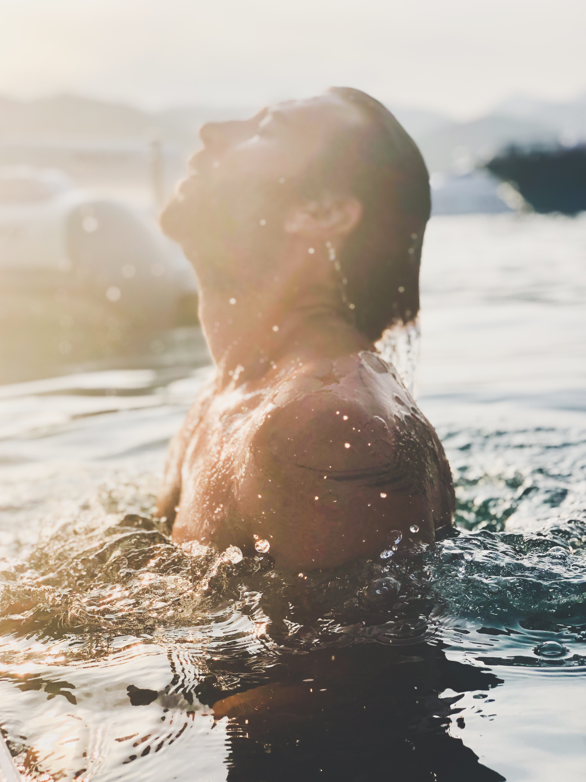
Cilj poglavja
Razumeti vedno večjo vlogo znamčenja in njegovo kompleksnost, ki se nanaša tako na konceptualni kot na vizualni vidik znamke.

Slide 7
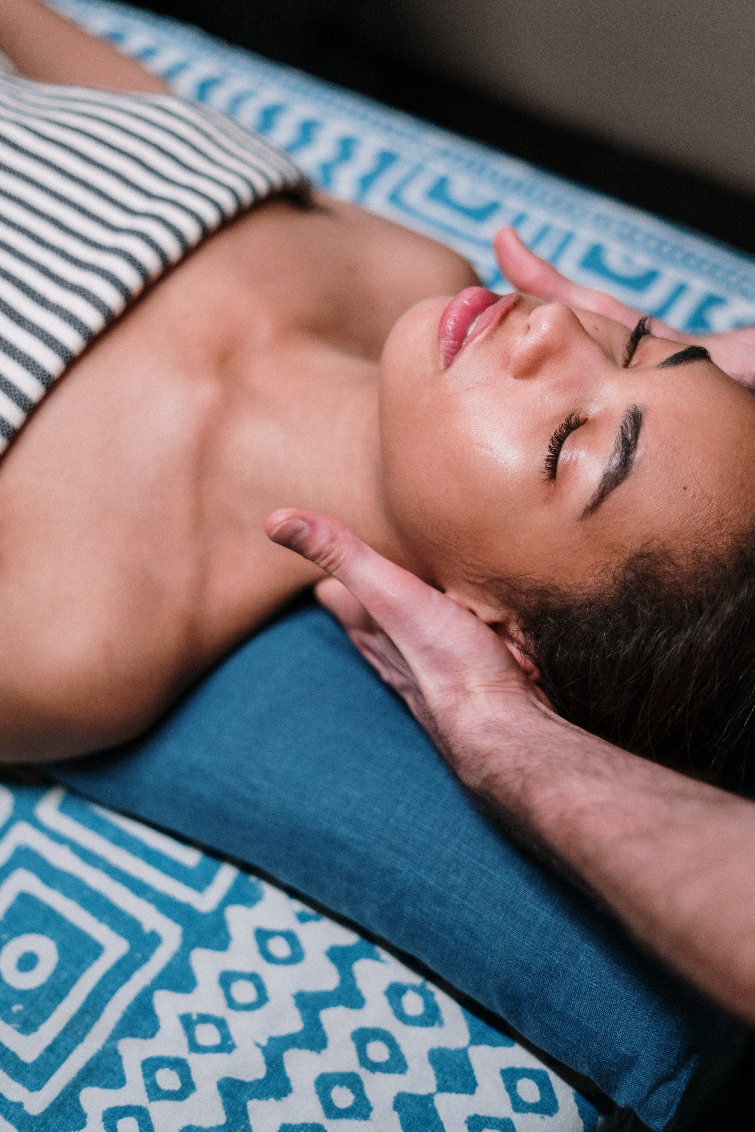
Česa se bomo naučili?
Prepoznati pomen znamk in procesa znamčenja.
Pojasniti moč temeljne ideje znamke.
Razlikovati med pojmi, kot so identiteta znamke, osebnost blagovne znamke ter glas znamke.
Razumeti pomen sloganov znamke.
Kritično razumeti pojem vizualne identitete znamke.

Slide 8
Vsebina & Viri
Vsebina
8.1. Znamke & Znamčenje
8.2. Identiteta znamke in osebnost znamke
8.3. Vizualna identiteta znamke
Viri
a. 5 video predstavitev
b. 10 primerov dobre prakse
c. 8 člankov za poglobitev razumevanja
d. 1 naloga

Slide 9
8.1.
Znamke & Znamčenje

Slide 10
Znamke & Znamčenje
Na kakšen način lahko podjetja, ki ponujajo enak proizvod (npr. sprehod po gozdu) vsako zase prepričajo kupce o nakupu njihovega proizvoda?
Znamka je ime, pojem, oblika, simbol ali katera druga podoba, ki se nanaša na produkt ali storitev in ga razlikuje od produktov ali storitev ostalih ponudnikov na tržišču.
American Marketing Association
Znamke
Notes:
Znamke so namenjene prepoznavanju in razlikovanje od konkurence. Blagovna znamka nagovarja potencialnega kupca že dolgo pred tem, preden se ta odloči, da bo med vsemi ponudniki določenega izdelka izbral slednjega. Z znamko si podjetje v svetu potrošnikov (na tržišču) ustvarja lasten in poseben prostor.

Slide 11
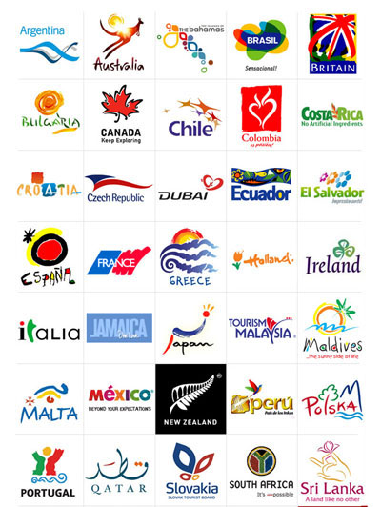
Znamke & Znamčenje
Kljub temu je znamka več kot zgolj simbol, logotip ali vizualna identiteta.
Znamka je:
obljuba.
izkupiček vseh izkustev s proizvodom/podjetjem.
mentalna podoba, sestavljena iz razumskih in emocionalnih elementov.
koherentna, kohezivna in konsistentna identiteta.
Podzavestna podoba (občutek), ki ga tržišče ima o podjetju.
Source: https://www.managingip.com/article/b1kbp7pyg3nbbc/protecting-nation-brands-and-country-names
Notes:
Ko ljudje razmišljajo o počitnicah in si želijo opraviti rezervacijo in potovanje, iščejo iščejo čustvene sprožilce, ki jih navdihujejo in obljubljajo popolno izkušnjo potovanja. To je naloga dobro strukturirane in razvite blagovne znamke!
Dandanes najdemo znamke povsod. Bodisi zavestno upravljate z blagovno znamko ali ne, ta vedno obstaja v mislih nekoga/potencialnega kupca. Zato je smotrneje, da pravilno upravljate z blagovno znamko in ustvarite želeno podobo in želeno dojemanje znamke s strani svojih kupcev, kot da pustite, da si občinstvo ustvari lastno spontano podobo o vaši znamki (ki lahko ovira ali celo uniči potencial in osnovno identiteto znamke).

Slide 12
Primer dobre prakse – Šest čutov
It’s time for the next chapter! Come Away With Six Senses
https://youtu.be/zr029rH74UM
Notes:
Six Senses je ena najuspešnejših blagovnih znamk luksuznega wellness turizma na svetu. V letih 2017, 2018 in 2019 je bila izbrana za najboljšo hotelsko blagovno znamko na svetu v kategoriji Travel + Leisure (https://www.travelandleisure.com/worlds-best/hotel-top-brands-2019). Leta 2020 je bila na 7. mestu. Six Senses je glavna študija primera v celotnem modulu in bo zato tudi večkrat obravnavana kot primer dobre prakse.

Slide 13
Znamke & znamčenje
Obljuba
ZNAMKA
Pričakovanje
Javnost
Organizacija
Vaša znamka je to, kar drugi ljudje govorijo o vas, ko vas ni zraven.
Jeff Bezos (Amazon)
Notes:
Blagovna znamka leži na presečišču med obljubo, ki jo podjetje oblikuje, in pričakovanji, ki si jih ljudje ustvarijo v svojih mislih. Upravljanje tega ravnotežja funkcionira kot nekakšen pogovor in sodelovanje med podjetjem, ki se uči, kaj mora znamka predstavljati, da izpolni pričakovanja ljudi, in javnostjo, ki se prav tako uči, kaj lahko od blagovne znamke pričakuje. Omenjeni ‚pogovor‘ in sodelovanje terja doslednost in skladnost, da se zagotovi brezhibna izkušnja, z jasnim sporočilom in pomenom.
Vse, kar v podjetju z znamko počnete in kako jo upravljate, šteje: od estetskega vidika do objav na družbenih omrežjih; do načina interakcije vaših animatorjev z gosti; od načina njihovega govora do načina vašega zagovarjanja okolja. Vsak posamezen vidik prispeva h komunikaciji vaše blagovne znamke z okoljem.

Slide 14
Video #1
What is a brand?
https://youtu.be/sQLlPC_alT8

Slide 15
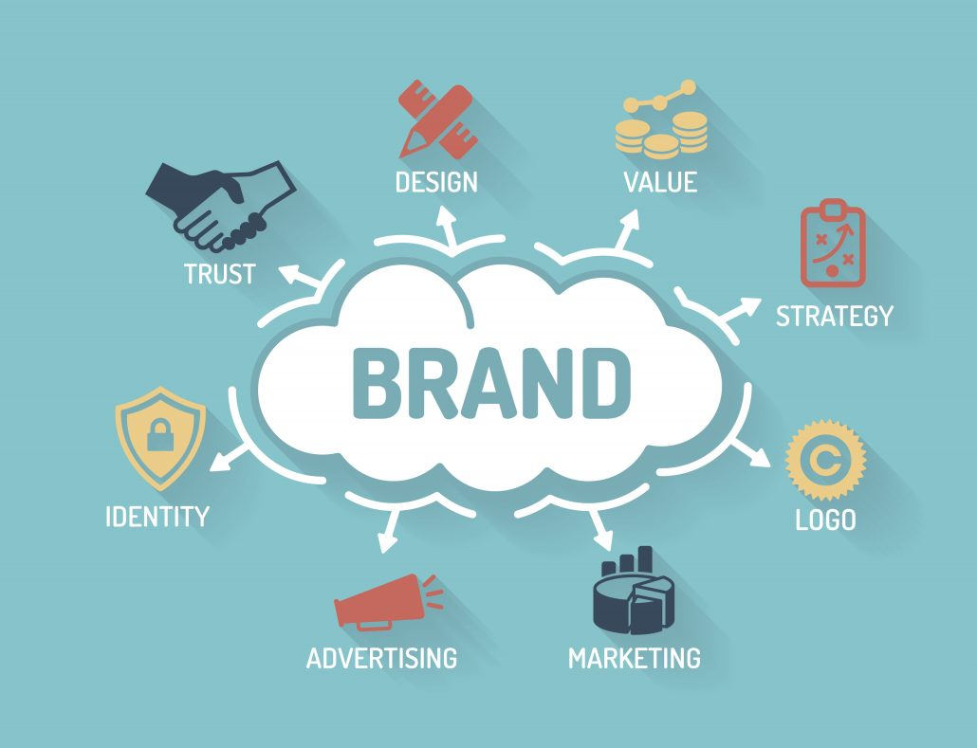
Znamke & Znamčenje
Kaj je znamčenje in kako se ga lotiti?
Pripravi obliko…
… želiš močno, pozitivno in pomenljivo dojemanje in percepcijo…
Source: www.veriday.com/blog/consistent-branding-finance
… organizacije, proizvoda/storitve ali celo osebe…
… v očeh potrošnika/gosta.
Notes:
Znamčenje je neskončen proces. Začne se s tržno raziskavo, vključuje opredelitev strategije in osebnosti blagovne znamke, nato potrebuje ustvarjalni proces, nenazadnje pa jo je potrebno tudi upravljati. To je dolgotrajen in kontinuiran postopek, kar pomeni, da je vsak korak odvisen od kakovosti in vložkov iz prejšnjih stopenj. Kako lahko oblikujete vizualno identiteto blagovne znamke, če ne poznate dobro njenih temeljnih vrednot, poslovnega sektorja, v katerem deluje ali potrošnikov/gostov?

Slide 16
Kako?
Znamke & Znamčenje
Kaj je znamčenje in kako se ga lotiti?
Kaj?
Kdo?
1.
Pripravi raziskavo & analizo tržišča
2.
Opredeli strategijo & osebnost znamke
3.
Pripravi vizualno identiteto
4.
Prični izvrševati management/upravljanje znamke

Slide 17
Znamka & Znamčenje – značilnosti
Vizualna identiteta
(IZGLED)
OBČUTEK
Čudežni napoj
KONSISTENCA
Glas
Občinstvo
Osebnost
(OBNAŠANJE)
(ZVOKI)
OBLJUBE
Namen
(ZAKAJ)
Notes:
Ker so vaše stranke/gosti v središču vaše blagovne znamke, mora njen razvoj temeljiti na njenem namenu in temeljnem cilju vašega poslovanja. Določite, kako se blagovna znamka obnaša in kako komunicira – date ji "človeški pridih„/osebnost. Nato ustvarite vizualne elemente in jih pokažite svetu. Kaj je skrivnost vsega tega? Skrb za doslednost! Vse mora biti med seboj usklajeno.

Slide 18
Znamke & Znamčenje – Javnost
Trg → Kako deluje? Znotraj katerega sektorja deluje podjetje?
Trendi → Kaj se dogaja? Kaj se bo zgodilo?
Konkurenca → Kdo je in kako deluje?
Potrošniki → Kaj so njihove potrebe? Njihovo mnenje o tebi?
Zunanja
Raziskave
&
analiza
Namen → Zakaj počneš to, kar počneš?
Vizija → Kam si želiš v prihodnosti?
Misija → Kaj si želiš doseči?
Vrednote → Katere vrednote te oblikujejo?
Notranja
Notes:
Da bi razumeli svoje goste je pomembno, da opravite predhodno raziskavo in analizirate svojo okolico, pa tudi svoje notranje okolje. Vaša blagovna znamka bo komunicirala več javnostim: od gostov do zaposlenih, od dobaviteljev do partnerjev. Vsi imajo v svojih glavah neko podobo vaše blagovne znamke, imajo pa tudi svoje želje in cilje.

Slide 19
Znamke & Znamčenje – Javnost
Bistvo znamke je, da zadovoljuje potrebe kupcev… zato je potrebno
razumeti potrebe ljudi.
Kdo so kupci
Kaj mislijo
Kako se obnašajo
Kateri jezik uporabljajo
Česa si želijo
Kakšne načrte imajo
Kupci so v središču znamke.
Zadovojiti njihove potrebe
Povezati se z ljudmi
Graditi zaupanje, zvestobo & dober glas
Učinkovitost
Ciljno komuniciranje
+
Razvoj & trendi
Notes:
POZNAJTE SVOJE GOSTE: to je najboljši nasvet za nekoga, ki želi ustvariti podjetje in lastno blagovno znamko. Blagovne znamke obstajajo zaradi kupcev/gostov/potrošnikov. Da bi zadovoljili njihove potrebe in se dolgoročno povezali se z njimi, jih je nujno potrebno poznati in razumeti. Najuspešnejše blagovne znamke so tiste, ki so prepoznale in podrobno opredelile svoje stranke. Znajo jih doseči s svojimi sporočili in z njimi sodelovati. Stranke so povezane z blagovno znamko, ker predstavlja nekaj, kar sami želijo biti, v kar verjamejo ali se poistovetijo z njo. TO je tisto, kar morate odkriti, če želite ustvariti močno znamko. Dodatni vidik, ki ga je potrebno upoštevati, pa je, da se ljudje pri svojih odločitvah vedno ne obnašajo racionalno. Čustvena raven je prav tako pomemben del odločitvenega procesa in občutek in ‚feeling‘ je lahko velikokrat odločilen za nakup. Blagovne znamke morajo s strankami sodelovati na čustvenem področju, zato morajo zares vedeti, kako slednje mislijo in čutijo, kako govorijo in se obnašajo.

Slide 20
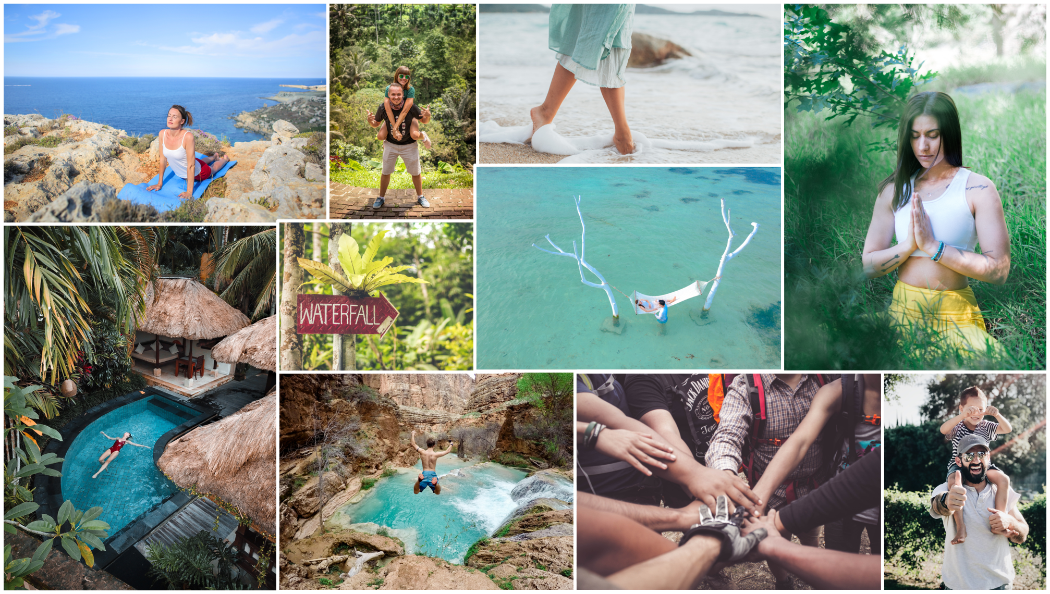
Znamke & Znamčenje – Javnost
Segmentacija trga
Tipi kupcev
Čustvena paleta
Upoštevaj kriterije, ki so smiselni za znamko:
Starost
Način potovanja
Regija
Hedonični/Eudaimonični
Fiktivni portreti, ki predstavljajo določeno skupino ljudi.
Generirajo zaupanje.
So v pomoč, ko opredeljujemo dejanske potrebe ljudi.
Razumeti obnašanje, izrazje, izkustva, razpoloženja ciljnih kupcev.
Navdih za slikovno predstavitev v barvah, simbolih in materialih.
Notes:
Gosta se lahko poskuša razumeti na veliko načinov. Način, za katerega se odločimo ter zbiranje podatkov in njihovo analizo, je odvisen od naših virov in ciljev.
Na primer, segmentacijo trga lahko izvedemo s preprosto raziskavo in uporabo sekundarnih podatkov, uporabo podatkov iz uradnih ali tehničnih poročil in infografike. Lahko pa jo napravimo tudi z boj zahtevnimi prijemi, z lastnim zbiranjem primarnih podatkov, z uporabo demografskih, geografskih in psihografskih podatkov.
V modulu št. 5 smo opisali, kako ustvariti in razumeti tip in tipologijo gosta. Predstavlja vašo idealno stranko.
Čustveno paleto je mogoče enostavno in hitro ustvariti z uporabo, na primer, Pinteresta. Pri čustveni paleti gre za zbirko slik o določeni tematiki, prikazano z barvami, različnimi pisavami, izrazi obraza in telesa, simboli itd. Uporablja se za navdih in ugotavljanje razpoloženja ciljnih kupcev in bistva vaše blagovne znamke.

Slide 21
8.2.
Identiteta znamke in osebnost znamke

Slide 22
Identiteta & osebnost
Znamka je kot oseba!
Osebnost znamke
Kakšna je osebnost znamke?
Ima vrednote, osebnost in način, kako oboje izraža.
Mora se ‚družiti‘ z ljudmi in pri njih vzbujati empatijo.
Glas znamke
Kako znamka komunicira?
Identiteta & Vrednote
Katere so vrednote znamke?
Osnovna ideja, sporočilo
Kaj je glavni namen znamke?

Slide 23
Identiteta znamke in osebnost znamke
Temeljne ideje znamke
Vrednote znamke
Osebnost znamke
Obljuba & slogan

Slide 24
Zlati krog
Kako tvoj izdelek odseva tvoje vrednote?
Ljudje ne kupujejo tega, kar počneš, ampak zakaj to počneš.
Simon Sinek
KAJ?
KAKO?
Na kakšen način namen realiziraš?
ZAKAJ?
Zakaj to počneš?
Kaj je tvoj namen?
Notes:
Zlati krog nam je v pomoč pri izgradnji in zasnovi blagovne znamke.
Dobre blagovne znamke:
Z njimi se lahko poistovetimo.
Z njimi delimo enake vrednote.
So verodostojne in vredne zaupanje.

Slide 25
Video #2
TED Simon Sinek The Golden Circle Clip
https://youtu.be/7dAaWweraQ4

Slide 26
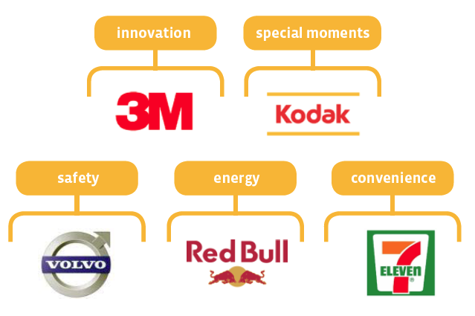
Jedrna, temeljna ideja znamke
Temeljna ideja za znamko je ta, da karkoli organizacija počne in ima, vse mora biti direktno vezano na ljasno idejo o tem, kaj podjetje je in kaj namerava postati.
Source: https://www.labbrand.com/brandsource/issue-article/brand-identity-decoded
Namen obstoja organizacije.
Predstavlja vrednote organizacije.
Vse to izraženo s čim manj besedami (ali s samo eno).
Jedro
Notes:
Olins, W. (2008). Waly Olins: The Brand Handbook. London (UK): Thames & Hudson.
Jedrna in temeljna ideja blagovne znamke mora biti jasna in enostavna – predstavljati mora novost in temeljno lastnost po kateri se razlikuje od konkurence.
Znamka bora biti ‚energijsko močna‘ in jasno sporočati svoj namen. Vse v zvezi z blagovno znamko mora komunicirati njeno osnovno idejo.

Slide 27
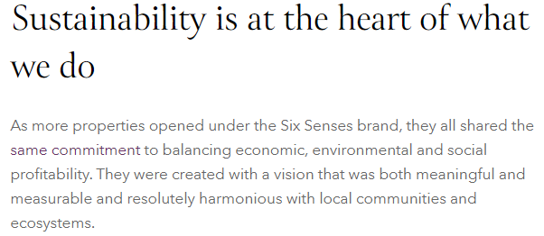
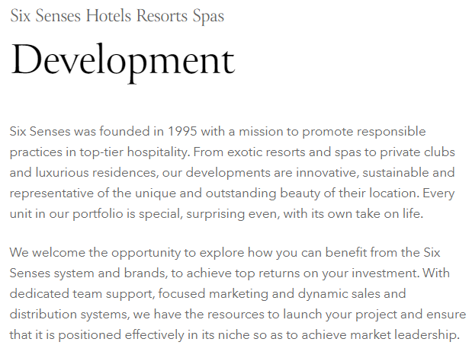
Primer dobre prakse – Six senses
www.sixsenses.com
Preberi si primere s spletne strani podjetja Six Senses. Ali lahko iz prebranega razbereš, da je glavna ideja podjetja “Trajnost”?
Notes:
Na spletni strani www.sixsenses.com lahko zaslediš:
Močna blagovna znamka je v središču vsakega uspešnega poslovanja. Znamka je tisto, s čimer se ljudje povezujejo bolj kot s katerim koli izdelkom. Ta zmaga (opa. 2017, 2018, 2019) je torej velik poklon vsem našim gostom in lastnikom po vsem svetu. Je zahvala za vso opravljeno delo ter hkrati obljuba, da bomo našim zvestim gostom tudi v prihodnje ponujali izjemna izkustva in jim pomagali, da dosežejo duhovno, fizično in duševno ravnovesje. Zmaga nam prav tako daje zagon, da premikamo lastne meje, da smo drzni in drugačni, da delujemo na podlagi svoje domišljije in idej, da ustvarjamo več kot zgolj obiske krajev in da se zavzamemo za trajnostne ideje.

Slide 28
Jedrna ideja
Proizvod
Okolje
Kaj organizacija prodaja (proizvodi, storitve in izkustva) in karakteristike proizvoda.
Kako fizično in digitalno okolje znamke (npr., trgovina, spletna stran, soba za masažo, hotelska soba) izgleda in funkcionira.
Jedrna ideja
Kako znamka komunicira z javnostmi, pove svojo zgodbo, vsebino…
Kako se ljudje (in znamka) obnašajo, tudi drug do drugega: vodenje, kultura organizacije …
Komunikacija
Obnašanje
Notes:
Jedrna ideja znamke se odraža v vseh stičnih točkah z gostom:
Najpomembnejši način, na katerega slednje storimo, je, da se vse v organizaciji in okolici - njeni izdelki, okolje, komunikacija in vedenje – podredi glavnemu namenu in delovanju podjetja ter, kadar je to mogoče, tudi po videzu (Olins, 2008).

Slide 29
Primer dobre prakse - Disney
Proizvod
Okolje
Filmi; DVDji; Trgovina; Disney TV kanal; Disney+; Soundtracks; Franšizing (e.g., Star Wars).
Lastne trgovine; Tematski parki; Resorti; križarjenja – vsaka ima natančno oblikovan magičen svet in ambient.
MAGIC
Liki in fantazija; multimedija; magičnost obudi vse like.
Otroški jezik; vesele aktivnosti; tematski parki, kjer so obiskovalci gosti, animatorji pa v vlogah likov – magičnost za vse, celoten čas izkustva.
Komunikacija
Obnašanje
Notes:
Poglej na: https://www.forbes.com/sites/allenadamson/2014/10/15/disney-knows-its-not-just-magic-that-keeps-a-brand-on-top/?sh=36411a625b26
Disneyjeva temeljna obljuba je preprosta ideja, dana na samem začetku, ko je Walt Disney jasno povedal, da želi srečo ustvarjati skozi magične izkušnje in izkustva. Kot je Boyles povedal občinstvu, "Disneyjevi parki in letovišča obstajajo zato, da vse čarobno zaživi."

Slide 30
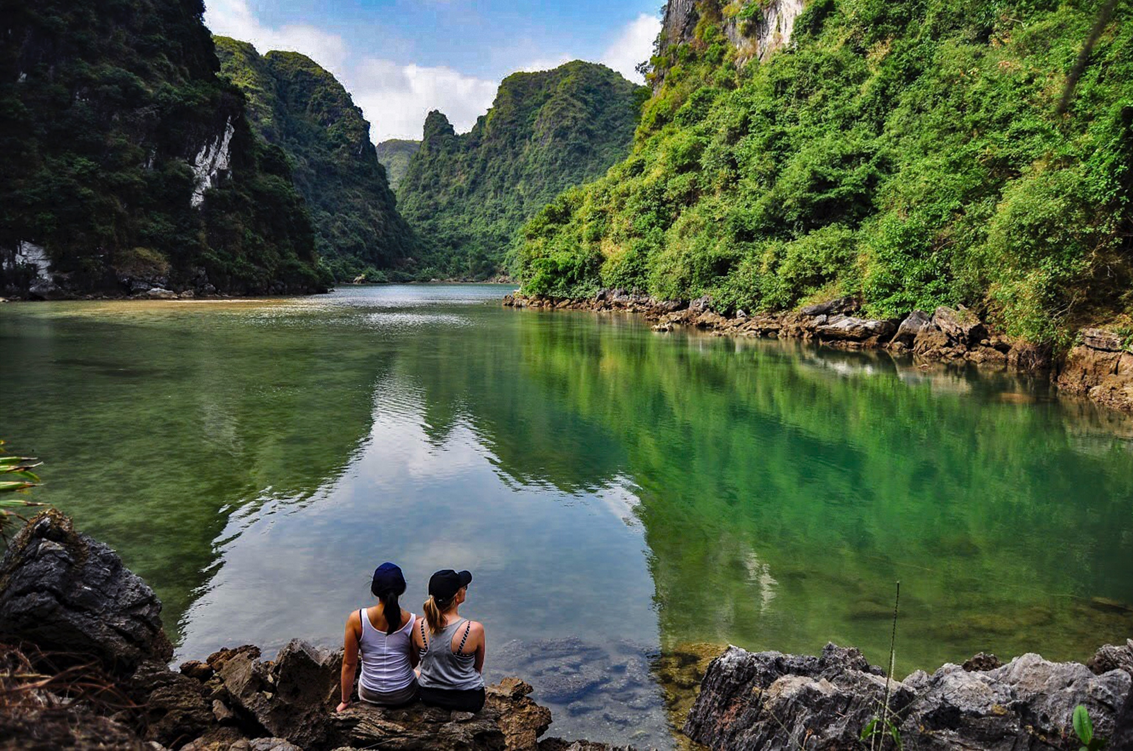
Identiteta znamke in osebnost znamke
Jedrna ideja znamke
Vrednote
Osebnost znamke
Obljuba & Slogan

Slide 31
Vrednote znamke
Kaj znamka zastopa
Posebnosti znamke
Temeljne vrednote znamke
Znamka komunicira
“podobo” govornika:
Gradi
sliko kupca:
potrošnik
Komunikacija
Obnašanje
Kultura
---
Izgled
Zvok
Občutki
Obljube
Kako ljudje dojemajo znamko?
Kako kupec želi, da se ga dojema?
Notes:
Brands can only exist if they communicate (J.-N. Kapferer, 2008)
Vrednote znamke določajo, kako se blagovna znamka povezuje s svetom, kako se obnaša in kaj ponuja. To je tisto, zaradi česar je edinstvena in izstopa od ostalih, kaj predstavlja, pa tudi kako izgleda in zveni. Kot celota blagovna znamka ustvari močno, edinstveno in prepričljivo sporočilo.

Slide 32
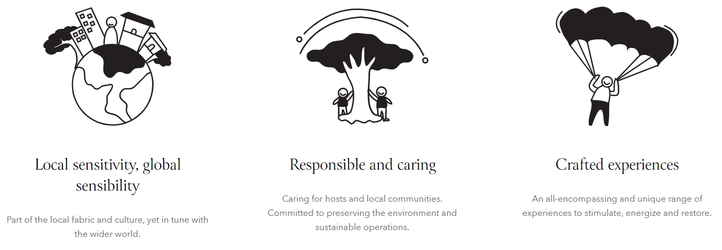
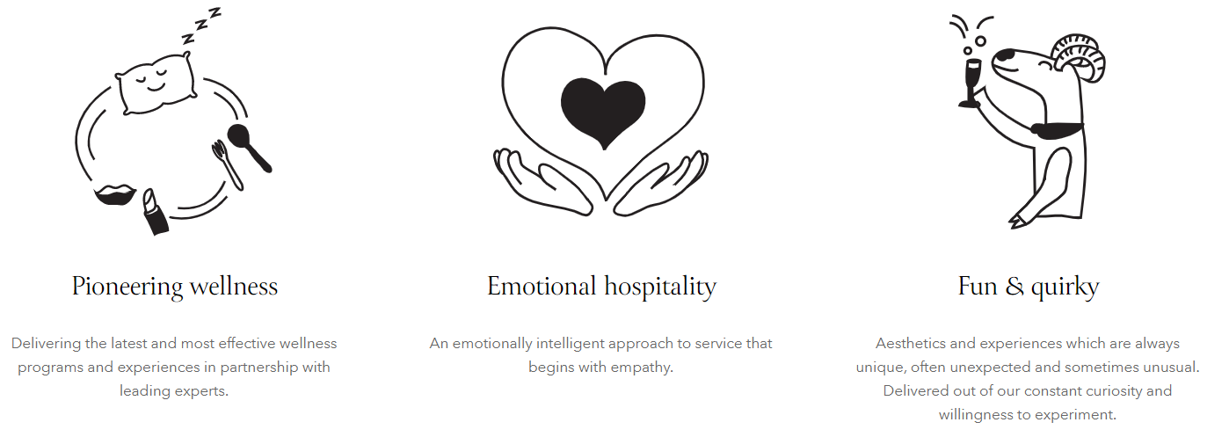
Primer dobre prakse – Six Senses
www.sixsenses.com
Naše vrednote
Obljubljamo, da bomo z našo wellness ponudbo prebudili vaše čute in vam pričarali nepozabno izkušnjo.

Slide 33
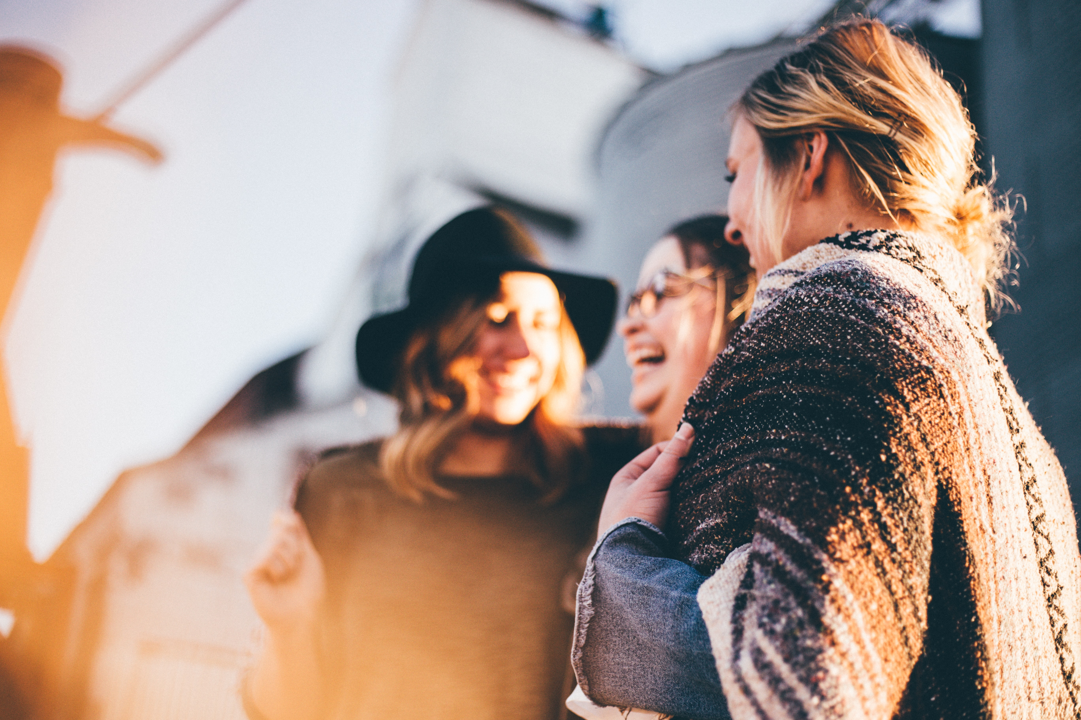
Identiteta znamke in osebnost znamke
Temeljna ideja znamke
Vrednote znamke
Osebnost znamke
Obljuba & Slogan

Slide 34
Osebnost znamke
Odnose vzpostavljamo z ljudmi in ne z proizvodi – od tod ideja o osebnosti znamke.
J.-N. Kapferer
Predstavlja vrednote znamke
Ima človeške značilnosti
Kdo?
Kako?
Osebnost znamke
Glas znamke
Kako se znamka OBNAŠA
Kako znamka ZVENI
Zakaj?
Graditi trajen odnos med kupcem in znamko.
Notes:
Osebnost znamke ima, enako kot dejanska oseba, svoj značaj! Slednji je pomemben za spodbujanje čustvenih sprožilcev, ki bodo vzpostavili odnos med stranko in blagovno znamko! Poudarja POČUTJE (kako je zaznana?; kaj posreduje drugim?) blagovne znamke in kako ZVENI ter kako SE OBNAŠA..

Slide 35
Video #3
How to Create and Showcase Brand Personality
https://youtu.be/NI2JEzzfosY

Slide 36
Osebnost znamke – tipologija osebnosti
Prednosti:
Konsistentnost v komunikaciji
Človečnost
Diferenciacija in pozicioniranje
Interakcija
Zaupanje & zvestoba
Kaj to pomeni?
Katera znamka bi bil?
Kako si želiš, da trg dojema tvojo znamko?
Osebnost znamke
Kako jo vzpostaviti?
Podobno, kot tipologije osebnosti v marketingu (module#5), ampak izhajajo iz vrednot znamke.
“Prisluhni” trgu in znamki.
Sprožilci:
Vrednote znamke
Osebnost znamke
Komunikacija znamke
Notes:
Osebnost znamke lahko načrtujete kot popolnoma realno osebo (starost, videz, poklic itd.) ali s širše perspektive (moški; sredina 30-ih let; rad ima naravo; sanjač).
Nekatere blagovne znamke ustvarijo izmišljen lik, na primer maskoto, ki ima enako vlogo in pomaga pri tem, da naredi znamko bolj oprijemljivo.
Lahko si pomagate tudi z znanimi osebnostmi ali fantazijskimi liki. Se spomnite Georgea Clooneyja in Nespressa?
To je osnova komunikacije blagovne znamke. Da vemo, kdo je, in lahko pričakujemo določeno vrsto vedenja in razmišljanja v pogovoru z gosti, partnerji in vsemi ostalimi.

Slide 37
Osebnost znamke – Glas & ton glasu
Način, kako znamka komunicira z javnostmi, da:
vpliva na to, kako ljudje dojamejo sporočilo znamke.
ostaja konsistentna skozi čas (enako sporočilo).
predstavlja osebnost znamke in njene vrednote.
Glas znamke
Način, kako znamka izrazi svoje sporočilo:
Občutek za sporočilom;
Se spreminja glede na situacijo: vsebino, koga znamka nagovarja, kaj je potrebno komunicirati.
Ton glasu
Notes:
Iskanje glasu vaše blagovne znamke pomeni razvijanje "človeku podobnega" glasu, ki odraža vašo blagovno znamko in je skladen z njeno osebnostjo. Zaradi slednjega osebnost znamke zaživi! Na primer, "kul" vedenje osebe bo vidno po tem, kako znamka komuniciral z drugimi. Slednje je še posebej pomembno v današnjem digitalnem svetu, kjer znamka z lahkoto izkoristi doseg na družbenih omrežjih, kar ima za posledico večjo izpostavljenost blagovne znamke ter povezavo blagovne znamke s kupci. Glas lahko ustvari ali prekine odnos med blagovno znamko in potrošnikom. Da se ohranja doslednost v komunikaciji s strankami, se morajo enako obnašati tudi zaposleni. Slednje je ključnega pomena za vodnike, receptorje, natakarje ali katero koli drugo osebje, ki je v neposrednem stiku z gosti/ strankami (osebno, po telefonu ali na kakršen koli način interakcije).

Slide 38
Osebnost znamke – Glas & ton glasu
Glas
Ton glasu
Izpostaviti temeljne vrednote znamke.
Določiti, kaj znamka “je” / “ni”.
Določiti namen komuniciranja.
Izberi jezik, besedišče, multimedijsko komunikacijo in emotikone.
Pojasni, kako bi naj znamka komunicirala v vsakršni situaciji, ob uporabi 4 dimenzij:
Smešno
Resno
Formalno
Sproščeno
Nespoštljivo
Spoštljivo
Navdušeno
Realistično
Notes:
Glas blagovne znamke vpliva na osebnost blagovne znamke in skozi konsistentno delovanje postavlja njene temelje. Ton zvoka pomeni, kako se glas blagovne znamke prilagodi vsaki situaciji. Na primer, ko predstavljate počitniški program dobrega počutja, boste zagotovo prilagodili način, kako "spregovoriti" nekomu, ki je začetnik meditacije, ali pa je na tem področju strokovnjak. Še en primer: če je glas vaše blagovne znamke večinoma šaljiv, boste morda morali biti manj šaljivi, ko boste odgovarjali na resna vprašanja ali obtožbe, kot so rasizem, diskriminacija zaradi spolne usmerjenosti ali druga vprašanja v zvezi s človekovimi pravicami.

Slide 39
Video #4
Is Your Brand Voice Lacking a Personality?
https://youtu.be/NxLb-kvoJxU

Slide 40
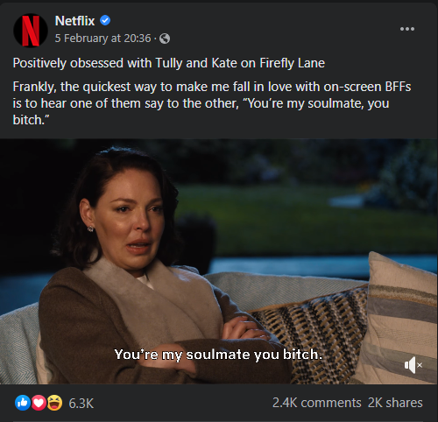
Primer dobre prakse – Netflix
Leta 2015 je Netflix pričel z rebrandingom in uvedel nov glas znamke. Novejša komunikacija je tako bolj informativna glede novih filmov in trendov ter je tudi v splošnem bolj zabavna. Slednje se doseže z uporabo humornega in sproščenega jezika ter z uporabo smešnic in referenc is modern pop-culture , ki se jih hitro lahko deli in tako vzdržuje konsistenco skozi različne medije, čas in jezike.
Netflixov razpoznaven glas je dosegel velik uspeh. Laura Wong, bloggerka, navaja štiri glavne razloge za uspeh: 1) Netflix je prepoznaven glas razvil z mislijo na uporabnika; 2) zveni kot resnična oseba z dejansko osebnostjo; 3) glas je lasten znamki; 4) glas je konsistenten v vseh sporočilih.
Notes:
Več: https://schoolofsocial.substack.com/p/netflix-brand-voice

Slide 41
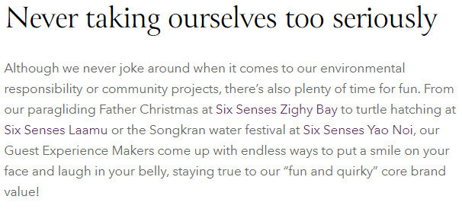
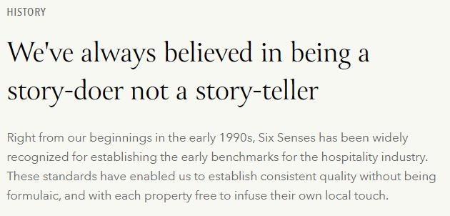
Primer dobre prakse – Six Senses
www.sixsenses.com
Notes:
Six senses je predvsem iskrena blagovna znamka. Opredeljujejo jo še zabavnost, domiselnost, poštenost in pristnost, hkrati pa je tudi vesela (rada deli nasmehe in se smeji), hkrati je tenkočutna in prefinjena (rada ima trajnostno oblikovanje). Je globoko usmerjena v lastne namen in svoje temeljne vrednote jemlje zelo resno. Čeprav je igriva, blagovna znamka ohranja tudi globok občutek odgovornosti, ne samo do svojih gostov, temveč tudi do lokalnih skupnosti.

Slide 42
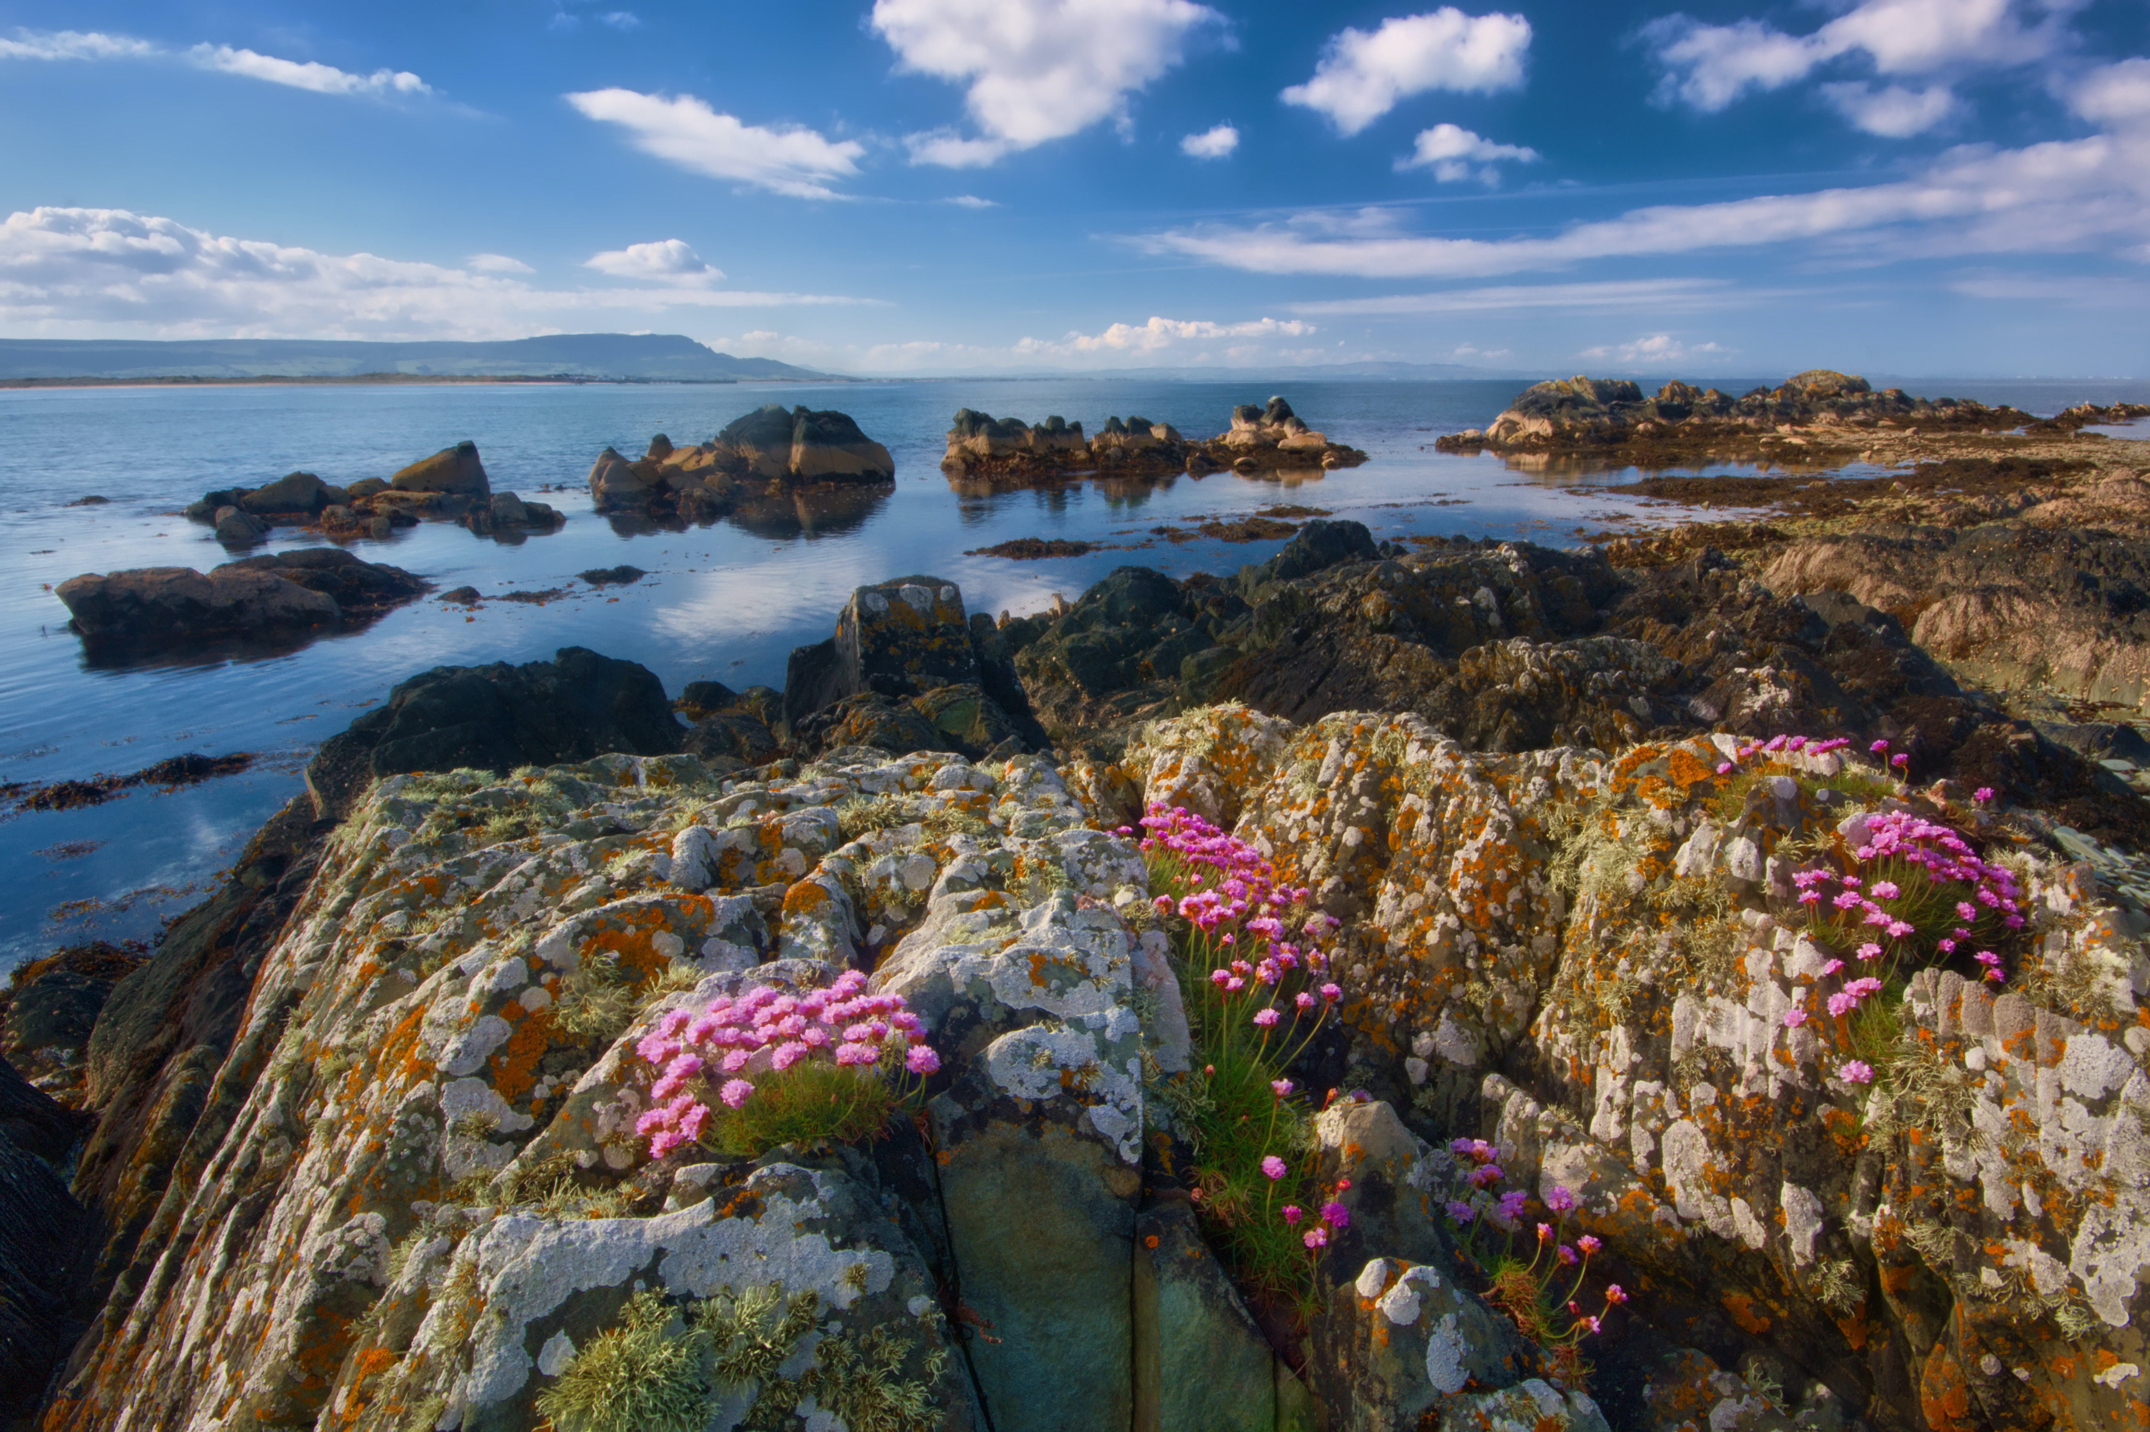
Identiteta znamke in osebnost znamke
Temeljna ideja znamke
Vrednote znamke
Osebnost znamke
Obljuba & Slogan

Slide 43
Kaj znamka OBLJUBLJA
Obljuba in slogan
Tvoja znamka ima namen in osebnost…
… kaj kupec pridobi z njeno uporabo?
… ampak…
Lastnosti
Funkcijske in ekonomske značilnosti proizvoda.
Koristi
Čustvena nagrada, ki jo bo kupec občutil z uporabo izdelka.
Slogan
Krajši stavek, ki povzame bistvo znamke.
Notes:
Prepričljiv, verodostojen, pristen.

Slide 44
Primer dobre prakse – 100% Pure New Zealand
100% Pure Welcome - 100% Pure New Zealand
https://youtu.be/TqhfNh8mQCk
Notes:
Tourism New Zealand je ustvaril blagovno znamko, ki je slogan sama po sebi. "100% čista Nova Zelandija" je globoko povezana z ugledom države kot čiste in zelene. Je ena najuspešnejših pobud za blagovno znamko doslej, saj resnično prikaže moč in vrednost znamke.
Več na: https://placebrandobserver.com/origins-success-pure-new-zealand-destination-brand/

Slide 45
8.3.
Vizualna identiteta znamke

Slide 46
Vizualna identiteta
Kako znamka IZGLEDA
Je kot predogled izkušnje, ki jo ponuja.
Predstavi namige o pričakovanjih glede izdelka.
Njen namen je, da kupca prepriča v nakup izdelka.
Logotip
Barvna paleta
Tipografija
Ikonografija
Grafični stil
Vsi elementi skupaj so med seboj konsistentni in govorijo zgodbo o znamki.
Notes:
Priporočamo, da za pomoč pri ustvarjanju vaše vizualne identitete prosite grafičnega oblikovalca, ki vam lahko napravi več različic in svetuje pri videzu znamke.

Slide 47
Video #5
Beginning Graphic Design: Branding & Identity
https://youtu.be/l-S2Y3SF3mM

Slide 48
Vizualna identiteta
Logotip
Simbol, ki konsistentno predstavlja identiteto znamke.
Vsebuje besede in slike ali oboje.
Je enostaven, prepoznaven in primeren.
Nanj vpliva:
Barvna paleta;
Tip in velikost črk;
Slikovitost.

Slide 49
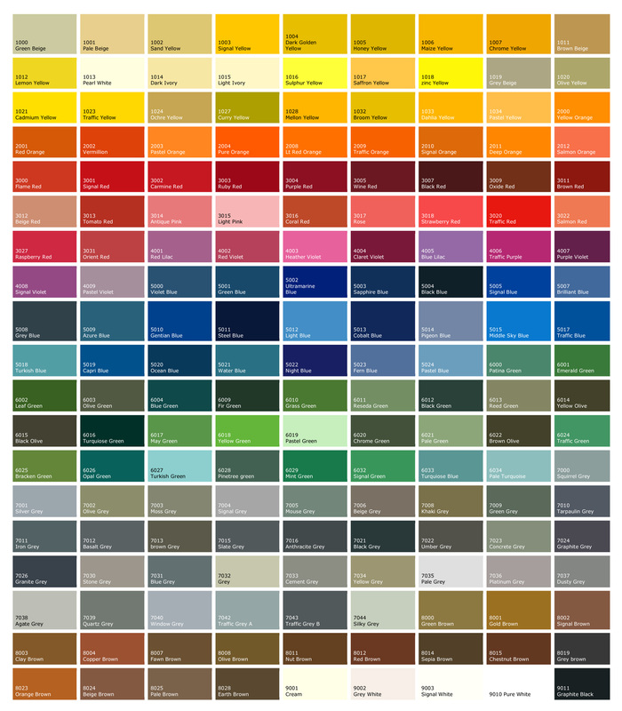
Vizualna identiteta
Barvna paleta
1 do 3 osnovne barve (bistvo znamke).
Podprte z ostalimi barvami (stil in osebnost znamke).
Sporoča občutek enotnosti z uporabo na različnih materialih in kanalih.
Barva vpliva na percepcijo kupca in njegovo obnašanje.
Source: http://decentshopfrontshutters.com/colour-chart.html
Notes:
Barve vplivajo na prvi vtis ter vzbujajo čustva in občutke. Poroča se, da imajo barve pomen (psihologija barv), vendar je slednje odvisno tudi od konteksta: na primer rdeča lahko simbolizira ljubezen (Valentinovo), lahko pa tudi nevarnost in opozorilo (prometni znaki).

Slide 50
Vizualna identiteta
Tipografija
Naslov: klasična, elegantna
↘ Garamond
Izraža razpoloženje znamke
Uporabi 2 ali 3 različne tipe pisav za vsakodnevno rabo:
Naslov
Podnaslov
Jedro besedila
Logotip
Korespondenca
Podnaslov: moderna in čista
↘ Helvetica
Besedilo: elegantna in edinstvena
↘ Brush Script MT
Decorativna: stilizirana in prijetna za oko
↘ Jokerman

Slide 51
Primer dobre prakse – 100% New Zealand
Evolving the 100% Pure New Zealand identity
https://youtu.be/DvZ9x6lOPCQ

Slide 52
Vizualna identiteta
Slike & Ikonografija
Slike in simboli na vseh komunikacijskih materialih.
Lahko sporočajo temeljno idejo poslovanja brez uporabe besed.
Nanaša se na tipe slik, ki jih uporabimo na spletnih straneh in na socialnih medijih.
Notes:
Ikonografija pomeni skupek slik, povezanih na določeno temo. Skupek slik pomaga ponazoriti in osvetliti to temo. Bennetonove ikonične kampanije vsebujejo veliko barv (“United Colours of Benneton”), mlade, spolno in rasno raznolikost, barvno simboliko ... Bennetonovo podobo lahko tako prepoznate tudi brez navedbe imena znamke.

Slide 53
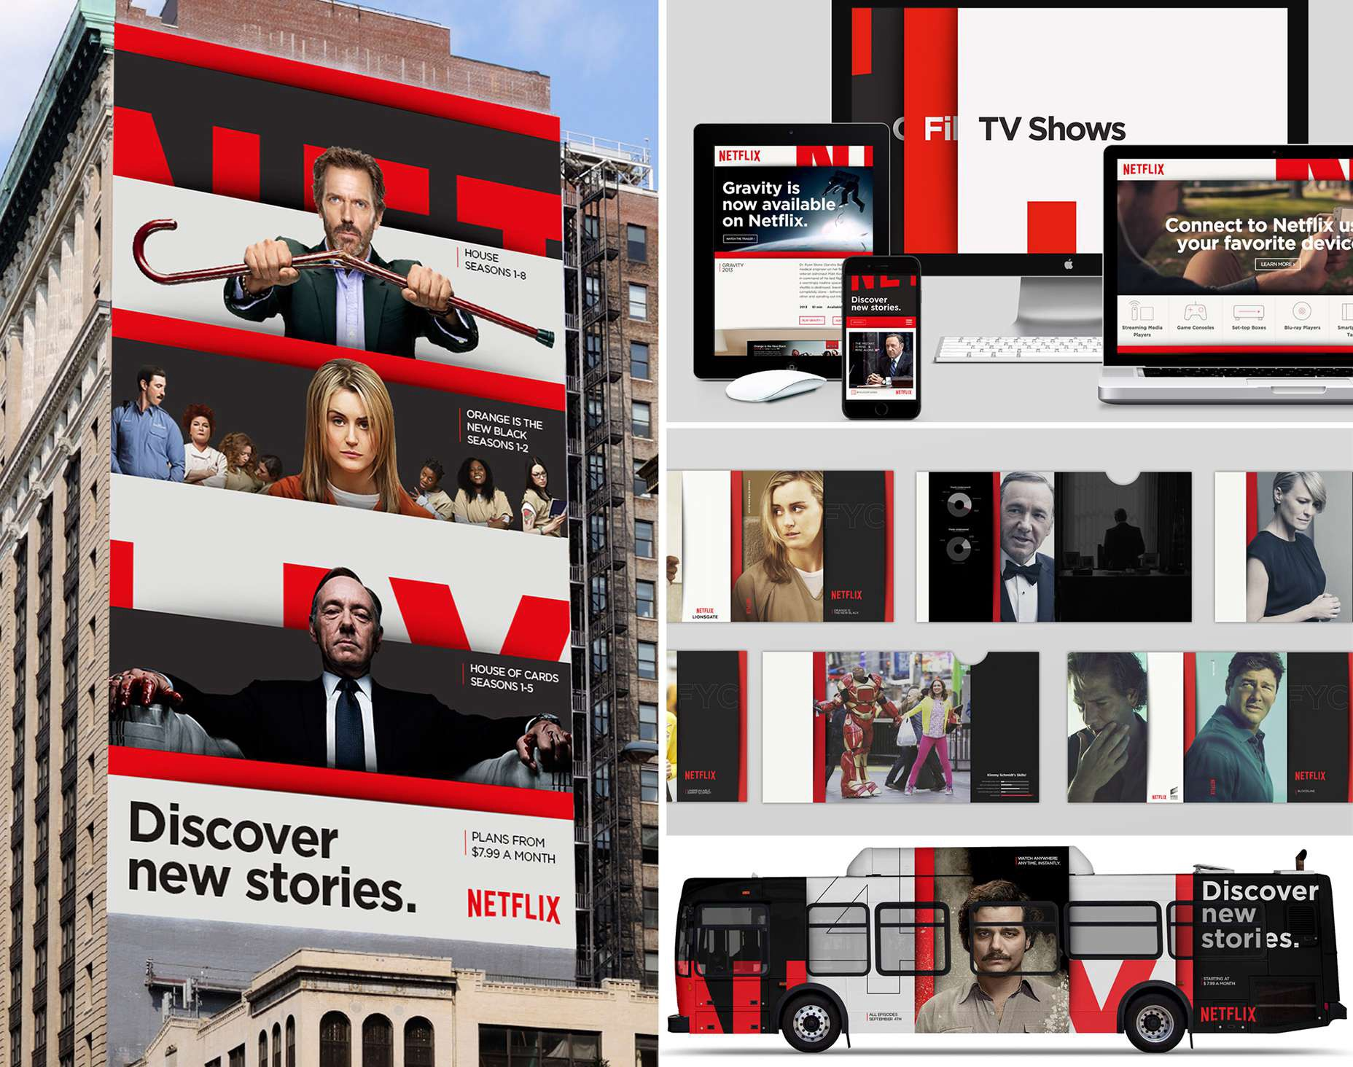
Vizualna identiteta
Grafični stil
Vzpostavi se takojšen (vizualni) vtis o znamki.
Uporaba znanih fraz in elementov identitete, ki delajo znamko drugačno od ostalih.
Vzpostavi se enoten izgled, ki ga znamka konsistentno uporablja na različnih platformah in različnih materialih.
Source: https://medium.com/@WebdesignerDepot/what-netflix-s-rebrand-teaches-us-about-responsive-design-6a6801db1764
Notes:
Za doslednost je treba grafični slog uporabljati v vsaki komunikaciji, vključno s poslovnimi karticami, dopisnicami, ovojnicami, oglasnimi pasicami, družbenimi mediji, reklamnim materialom (majice, kape, obeski za ključe itd.), uniformami, spletnim mestom, embalažo izdelkov, dekoracijo vozil itd.

Slide 54
Primer dobre prakse – Visit Portugal
Story of a brand for Portugal as a tourism destination
https://youtu.be/DbNI_eeLxjM

Slide 55
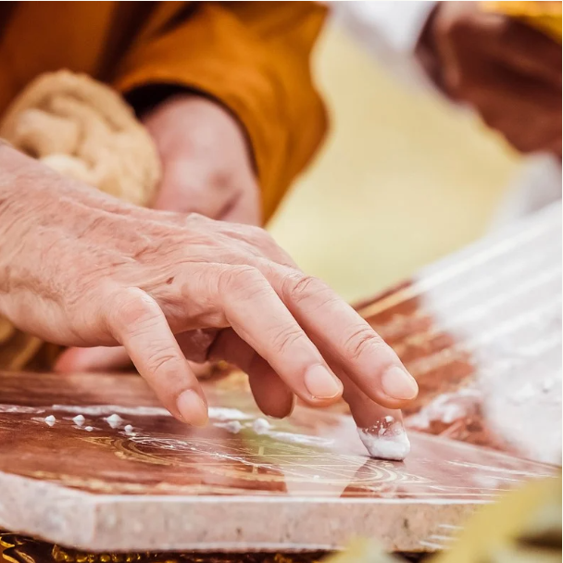
Primer dobre prakse – Six Senses
Zgodovina logotipa: Logotip (fotografija) prikazuje blagoslov – kretnjo s prsti, ki jo budistični menihi na Tajskem napravijo ob različnih priložnostih. Trije čuti – vid, tip in sluh – so pozicionirani na spodnjem robu piramide. Druga vrsta piramide ponazarja harmonijo med okusom in vonjem. Vrh piramide predstavlja šesti čut, intuicijo.
Simbol Six Senses je prepoznavna grafika, ki je sicer poenostavljena. Reproducirana je v vijolični barvi, ki predstavlja dostojanstvo, modrost, duhovnost, vizijo, moč in strast.
Source: www.sixsenses.com
Source: www.hospitalitynet.org/news/4059902.html

Slide 56
Dodatno branje

Slide 57
Dodatno branje
Brand Imagery; What it does to us.
[CLICK HERE]
Brand Building 101: How to Build a Brand
[CLICK HERE]
A Brand New Brand: Your Graphic Style
[CLICK HERE]
6 elements of successful brand management
[CLICK HERE]
Branding Process Guide
[CLICK HERE]
How to Define Your Brand’s Tone of Voice: Infographics & Examples
[CLICK HERE]
Knowing your audience is critical to your brand
[CLICK HERE]
How to Create a Brand Strategy
[CLICK HERE]

Slide 58
Naloga #1
Razmisli o znamki svojega podjetja (ali o popolnoma novi znamki) in opiši naslednje elemente:
Temeljno idejo
Vrednote
Osebnost znamke
Glas znamke
Nato pripravi tablo čustev, ki predstavljajo bistvo znamke in njeno vizualno identiteto. Ne pozabi vključiti logotipa, tipografije in barvne palete.

Slide 59
Povzetek modula
Modul VIII. Znamčenje dobrega počutja

Slide 60
Skozi modul smo…
… spoznali, kaj so znamke in kako se ustvarjajo in razvijajo skupaj s svojo ciljno javnostjo.
… se naučili, da bi znamke morale izvirati iz temeljne ideje podjetja oz. njegovega temeljnega cilja poslovanja.
… razumeli, kako sta identiteta znamke in osebnost znamke vzpostavljeni, negovani in predstavljeni ter kako se komunicirajo vrednote, namen, glas ter ton znamke.

Slide 61
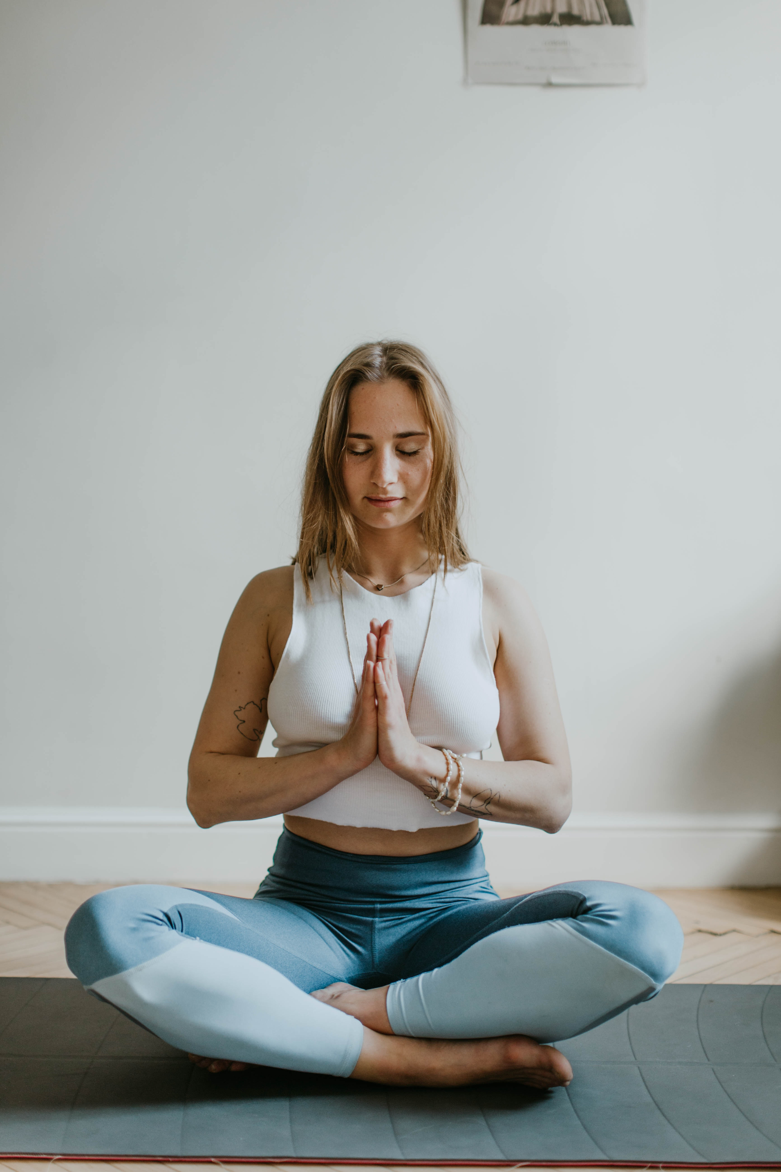
Skozi modul smo…
… raziskovali, kako bi moral slogan izražati bistvo znamke in kaj so koristi nakupa izdelka za kupca.
… spoznali temeljne komponente vizualne identitete znamke, vključno z logotipom, tipografijo, barvno paleto in grafičnim stilom.

Slide 62
Vsebina
I. Uvod v velnes in dobro počutje
II. Trendi na področju dobrega počutja
III. Izkustvena ekonomija
IV. Načrtovanje izkustva dobrega počutja
V. Po zemljevidu izkustev naših gostov
VI. Zgodbarjenje v gastronomskem turizmu
VII. Ustanovitev podjetja na trgu dobrega počutja
VIII. Znamčenje dobrega počutja
IX. Spletno trženje

Slide 63
Hvala za pozornost
Vprašanja?
www.detourproject.eu
Detour on Facebook
@WellbeingTourismDestinations
#detourdestinations #erasmusplus #detour #wellbeing
Icons: www.flaticon.com

